Slide 1
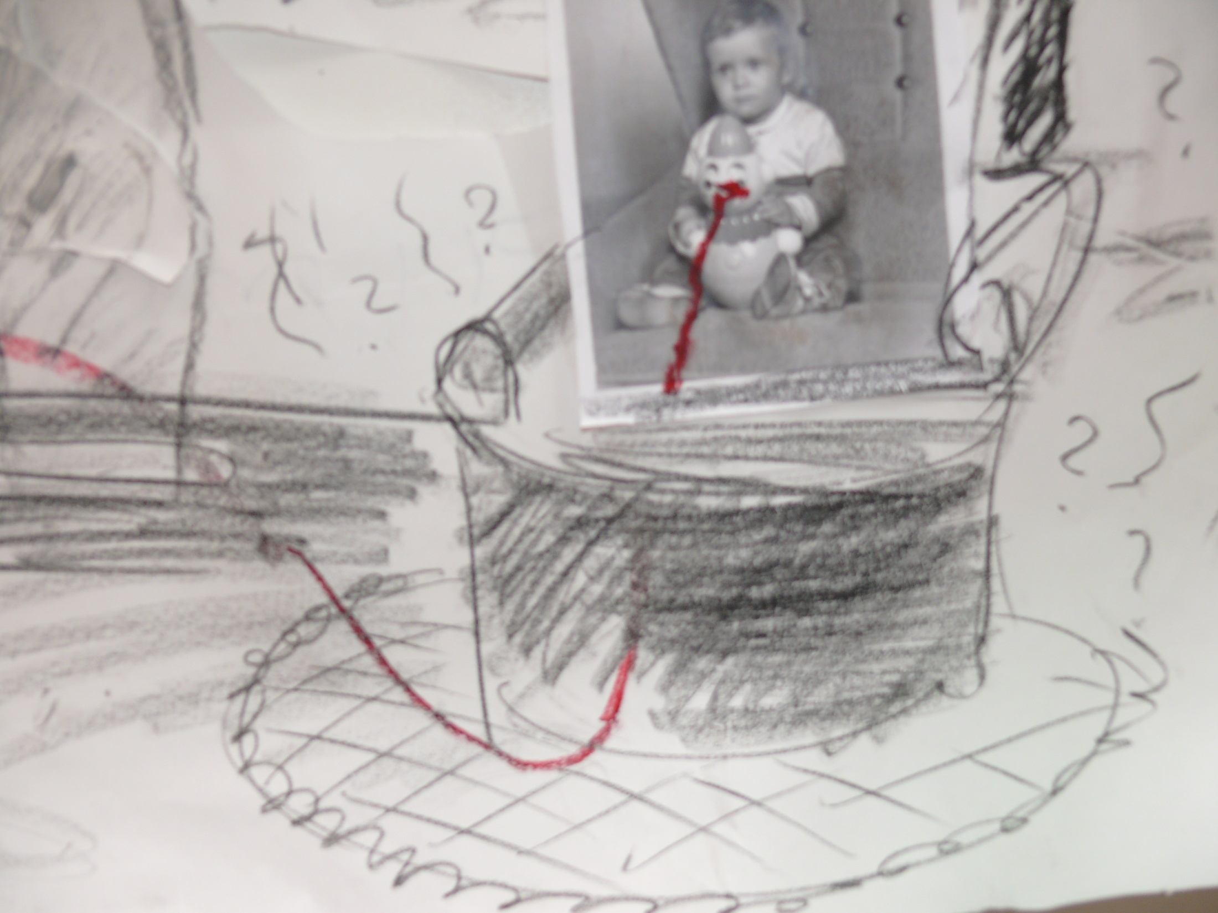
Igor Zhoř
9.3.1925, Brno
22.11.1997, Brno

Slide 2
Studia
1945-49 přírodovědecká a pedagogická fakulta Masarykovy univerzity, Brno,
1950 doktorát
1964-68 externí aspirantura na filozofické fakultě brněnské univerzity, 1968 kandidátem věd a umění
1993 – jmenován profesorem Fakulty výtvarných umění VUT v Brně
Zaměření
Výtvarná teorie, publicistika a výchova

Slide 3
Publikace
Člověk a výtvarné umění, Orbis, Praha 1963
Výtvarné umění ve výchově mládeže ( s J. Uždilem). SNP, Praha 1964
Hledání tvaru (Čtení o moderním sochařství s historickým prologem),Mladá Fronta,
Praha 1967)
Historie výtvarných škol v Brně, Spisy PedF UJEP, Brno 1968
Škola výtvarného umění I, II, první díl KKS, Brno 1989
Klíče k sochám (Čtení o sochách a sochařích), Albatros, Praha 1989
Akční tvorba (spolu s V. Havlíkem a R. Horáčkem), Univerzita Palackého,
Olomouc 1992
Proměny soudobého výtvarného umění, SNP, Praha 1992
Vladimír Preclík, život a tvorba, Odeon, Praha 1990

Slide 4
Vstup do teorie výtvarného umění 1958
Skupina Profil
Zaměření na nefigurativní autory (Dalibor Chatrný, Jiří Hadlač)
Mladí přátelé výtvarného umění 1960
Organizuje výstavy jako kurátor, ale i dobově neobvyklé akce zprostředkující
výstavy, namísto jednostranného výkladu uměleckého díla se zaměřuje na dialog
s divákem

Slide 5
Zhořova výtvarná pedagogika
setkání neprofesionálních výtvarníků
metodika Bauhausu jako pedagogických model v dílně (workshopu)
prvky akční tvorby ve výtvarné pedagogice
„umělec před svým dílem“ obhajuje a zprostředkuje svůj výtvor divákům,
diváci participují na odkrývání významu díla
(2007 katedra výtvarné výchovy uspořádala konferenci inspirovanou Zhořovým odkazem nazvanou Aktuální otázky zprostředkování umění)

Slide 6
Klíčovou knihou z šedesátých let je kniha Hledání tvaru (1967),
v níž poutavým způsobem pojednává o historii a osobnostech sochařství
20. století.
Po roce 1968 nesměl publikovat a další knihy vydal až po roce 1989.
Na Hledání tvaru navazuje volně jeho publikace Proměny soudobého
výtvarného umění, ve které se zabývá vývojem výtvarného umění druhé
poloviny dvacátého století.

Slide 7
Zhořovy školy výtvarného myšlení
kurzy pro neprofesionální výtvarníky

Slide 8
Základem Zhořovy „školy výtvarného myšlení“ a později „kurzů akční
tvorby“ byly praktické výtvarné etudy, v nichž se účastníci dozvídali
o aktuálních tendencích i umělcích nikoli formou teoretického výkladu,
ale přímým uskutečněním určité varianty na postup, který používal některý umělec.
Radek Horáček

Slide 9
Každá interpretace se totiž vrací k autorovi a pokouší se alespoň rekonstruovat jeho
osobnost. Dnes se důraz na roli umělce vyhrotil nepochybně i proto, že smyslovou
citlivost umíme vypěstovat i řemeslné mistrovství se stává majetkem mnohých.
Volání po takto pochopené dokonalosti nemá valný smysl, pokud se nepokusíme
o poznání autorova příběhu, i když jej zachytíme v podobě fragmentárních signálů,
vycházejících z pohybu a proměn lidského bytí.
Igor Zhoř

Slide 10
V umění jako v životě se vše řeší volbou: vstupování do jedněch vztahů je současně vydělováním ze vztahů jiných, s každým přitakáním je vyslovováno i nějaké proti. Na rozdíl od tolerantní otevřenosti soudobé teorie umění a umělecké kritiky, může být umělcova volba vždy jen úzká a rigorózní: jeho postoje musí být rázné a jednoznačné. Není nemístné, dožaduje-li se umělec, aby jeho dílo bylo citlivě interpretováno,
Je však zcestné, nabízí-li je k posouzení izolovaně a mimo kontext vlastního životního příběhu.
Igor Zhoř

Slide 11
Hodnoty umění odpovídají především významu a ceně autorových postojů,
ovšemže především duchovních. Z nich pramení umělcovo právo stavět se
před dílo a tímto „postojem“ interpretovat jeho významy.
Vše ostatní, včetně povrchových struktur jednotlivých artefaktů, je pouze
Jejich druhotným doprovodem.
Igor Zhoř

